Slide 1

Dienstmededelingen
Maandag 30/9: inhaallabo groep 1&3 (dit lokaal, 9u)
Maandag 4/11: vaardigheidsproef ipv theorieles (02.05 ELL, 9u)

Slide 2

De essentie van C#

Slide 3

In dit hoofdstuk …
Wat is een computer
Hoe en waarom C#?
Wat is nieuw?
Wat is .NET?
Beginselen van programmeren
Hoe wordt een programma gemaakt?

Slide 4
Computers

Slide 5

Wat is een computer?
“A device which processes information according to instructions it has been given” – Rob Miles
“A computer is a general purpose device that can be programmed to carry out a set of arithmetic or logical operations. Since a sequence of operations can be readily changed, the computer can solve more than one kind of problem.” -WikiPedia

Slide 6
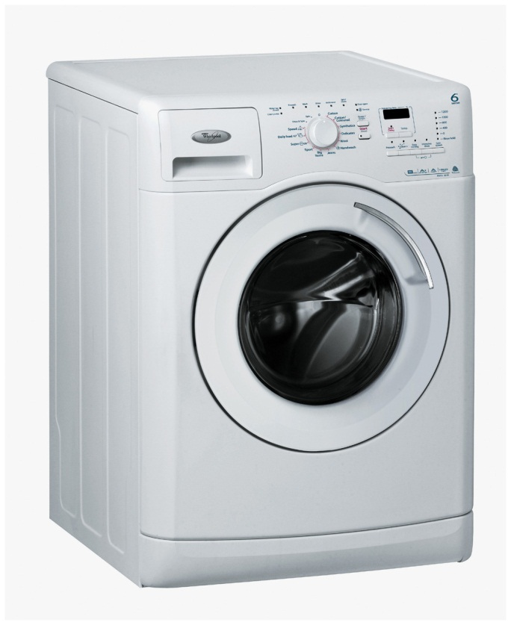
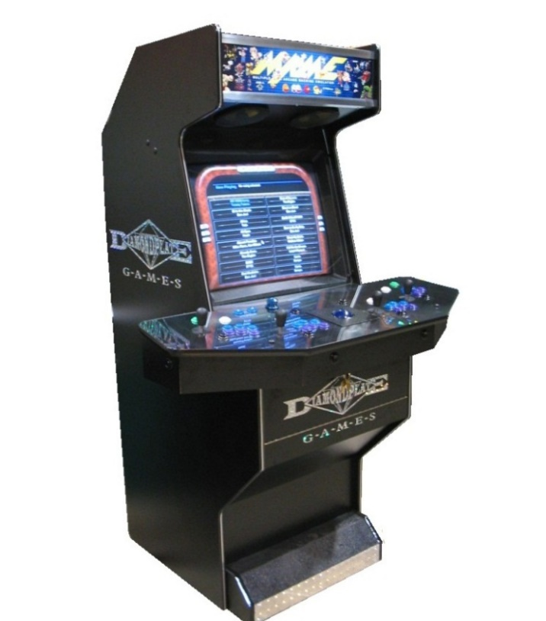
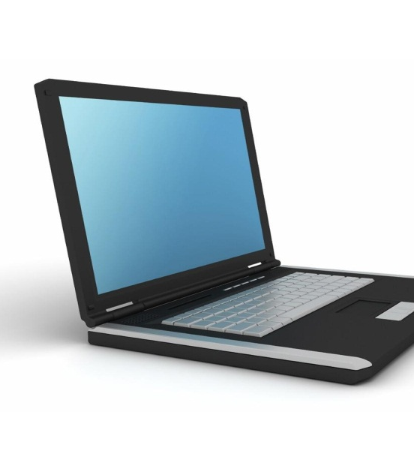
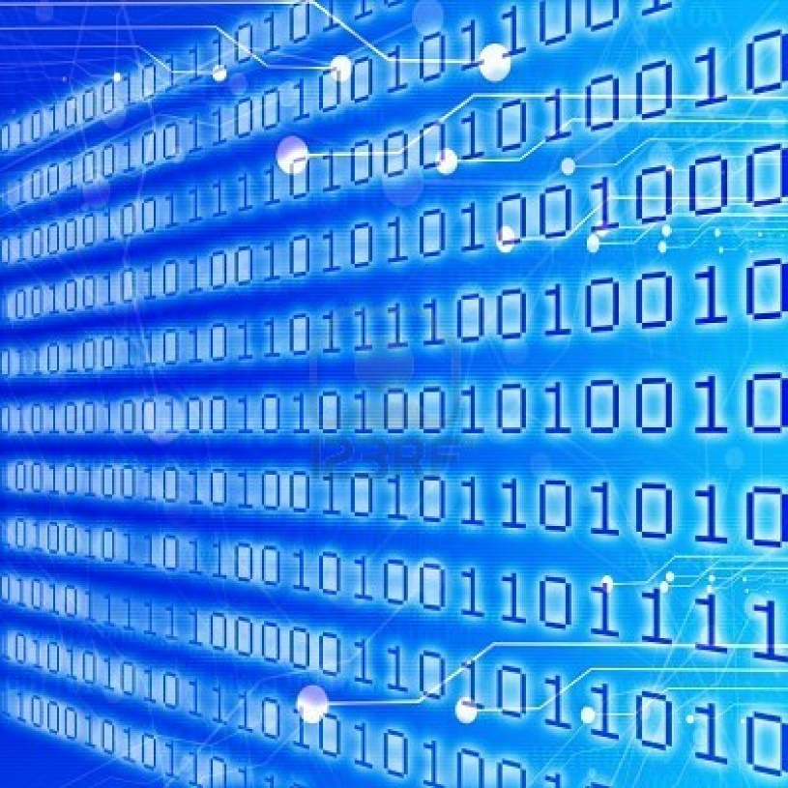
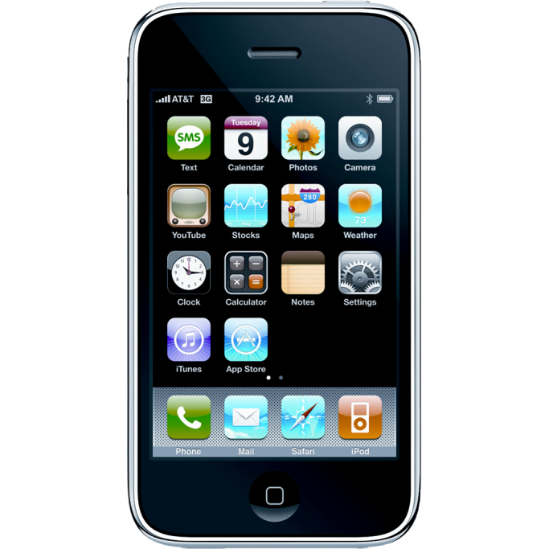
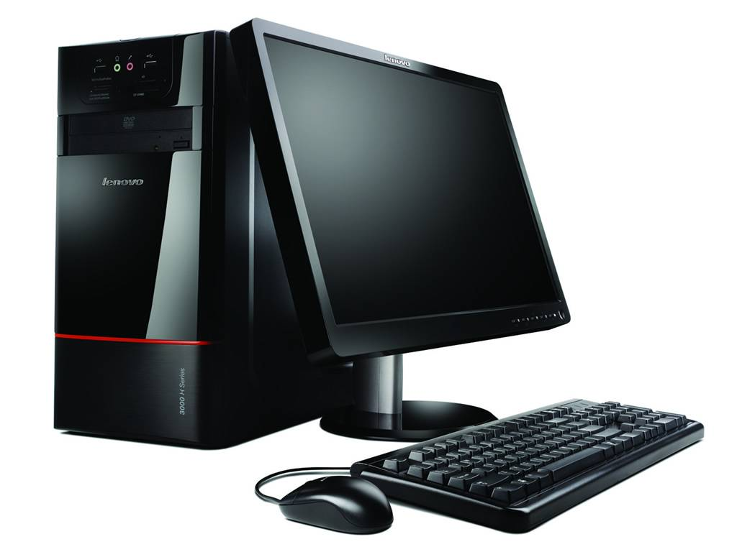
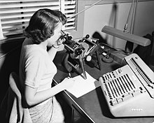
Dit zijn allemaal computers
De originele computer:

Slide 7
Spreken met de hardware
Hogere programmeertaal
C#, Java, etc.
Machine taal
Assembler
0’n en 1’n
Stroom en spanning
Notes:
In voltages….
Lastig (manueel aan bron zitten prutsen???)
In bits… (bv 0 = 1,2V ; 1 = 3,6V) ….
Nog steeds omslachtig (veel nullen en enen nodig voor weinig informatie)
In assembler (“hardware-programmeertaal”)
Moeilijk maar doenbaar (zie digitale technieken 3)
Via hogere programmeertaal (bv C#)
Zie dit olod!

Slide 8
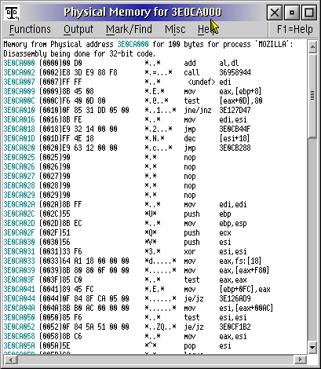
Assembler
ASM

Slide 9
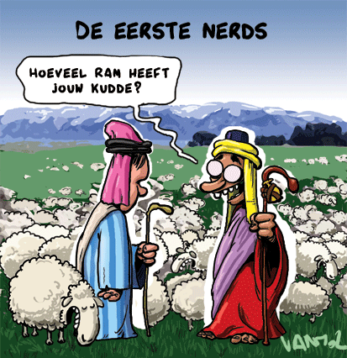
At the bottom there is always hardware

Slide 10
Data vs Information
Data
0’n en 1’n op harde schijf van computer (bits zonder betekenis)
Informatie
Interpretatie van de data

Slide 11
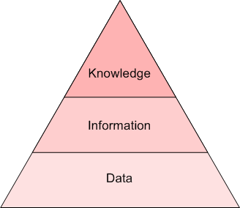
Opgelet:
Data kan verschillende dingen betekenen, het hangt er maar van af hoe jij of je programma beslist om deze te interpreteren.

Slide 12
Data en informatie voorbeeld
Data: 1001101000
Informatie , zou o.a. kunnen zijn:
Het getal 268 binair
Het ASCII-symbool: ♀
Een deel van een binaire tekening:
Etc .
Kortom: Jij als programmeur bepaalt waarvoor de data staat!

Slide 13

Programmeren

Slide 14
Wat is een programma?
“A computer program is a set of instructions that tells a computer what to do.”

Slide 15
Computer == DDV
Domme data verwerker
Data
Data
Computer

Slide 16
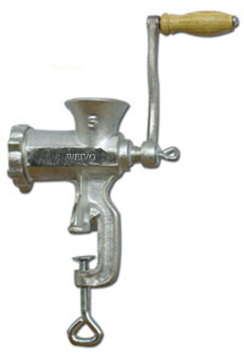
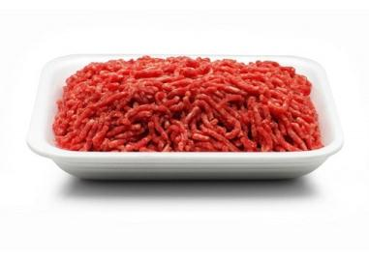
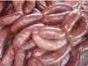
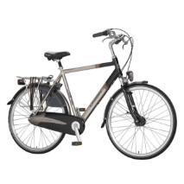
Computer == DDV
???

Slide 17
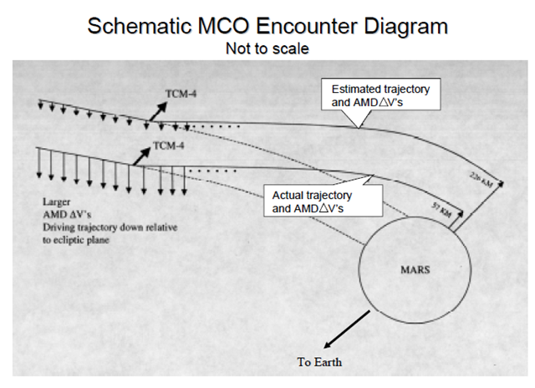
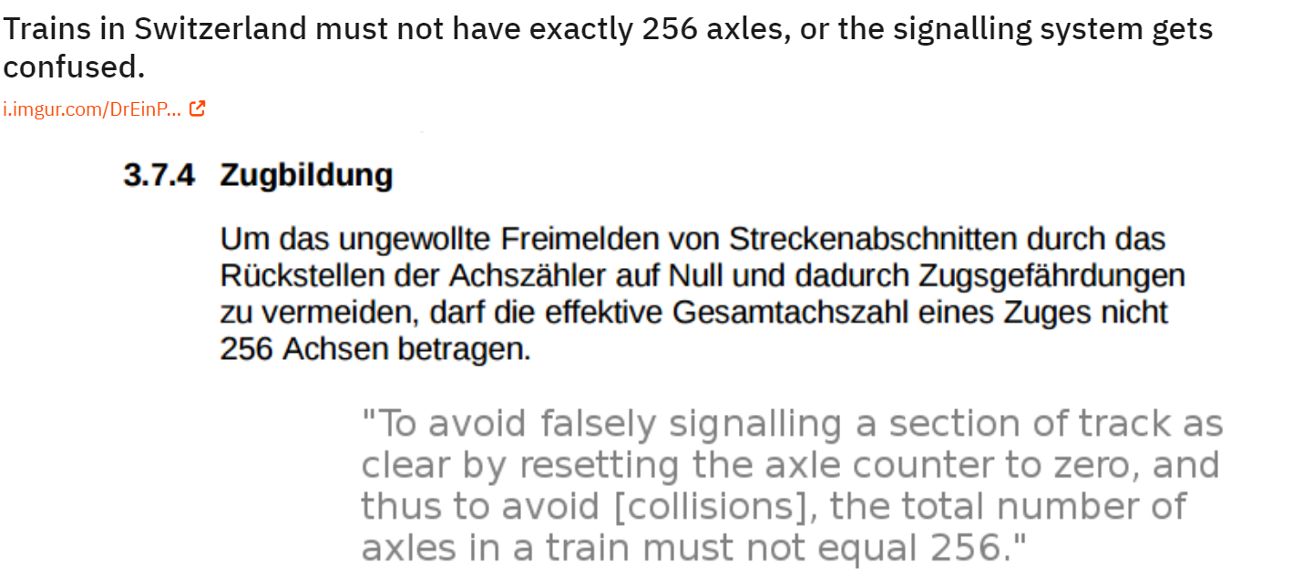
Famous computer errors

Slide 18
Hardware en software
Applicaties (Software)
Besturingssysteem (OS)
Hardware
Notes:
In voltages….
Lastig (manueel aan bron zitten prutsen???)
In bits… (bv 0 = 1,2V ; 1 = 3,6V) ….
Nog steeds omslachtig (veel nullen en enen nodig voor weinig informatie)
In assembler (“hardware-programmeertaal”)
Moeilijk maar doenbaar (zie digitale technieken 3)
Via hogere programmeertaal (bv C#)
Zie dit olod!

Slide 19
Niet enkel programmeren…
Probleembeschrijving
Oplossing voor probleem
Programmeren van oplossing

Slide 20
Programmeren= algoritmes schrijven
Logisch stappenplan (algoritme)
Volgorde is belangrijk
Maak je haar nat
Doe er shampoo op
Wrijf de shampoo door je haar
Spoel het uit
Spoel het uit
Wrijf de shampoo door je haar
Maak je haar nat
Doe er shampoo op

Slide 21
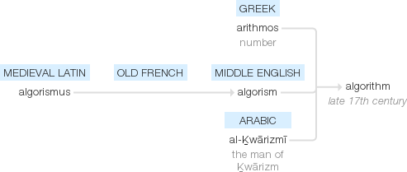
Algoritme
Een eindige reeks instructies die vanuit een gegeven begintoestand naar een beoogd doel leidt. (wikipedia)

Slide 22

Onderdelen van een algoritme
Kan bestaat uit:
Opeenvolgingen (statements) [Nu]
Herhalingen (lussen) (ch.4)
Selecties (If) (ch.3)
Methode-oproepen op objecten (ch.5 e.v.)
Kant-en-klaar, of
Zelf geschreven

Slide 23
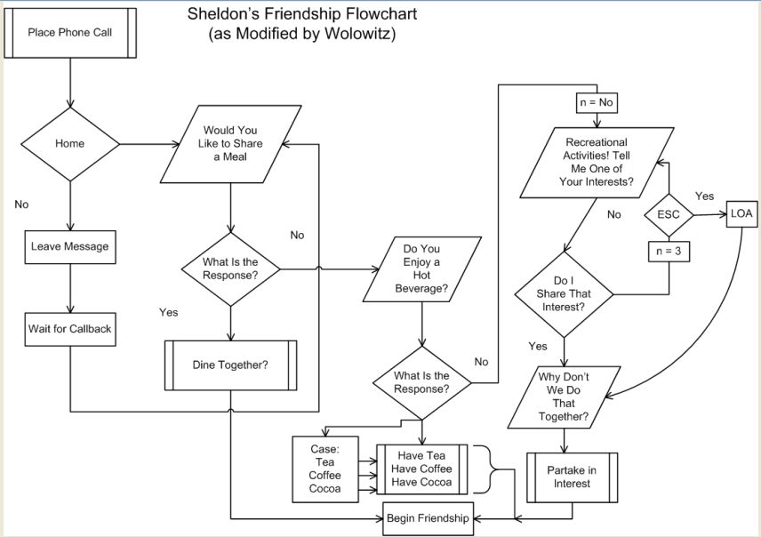

Slide 24
Wanneer programmeren
Je moet nog steeds zelf het probleem eerst oplossen voor je een programma kan schrijven dat het probleem voor jou oplost.
Je moet de computer doen begrijpen wat je het wil laten doen
Computertaal is niet heilig, enkel een middel.

Slide 25
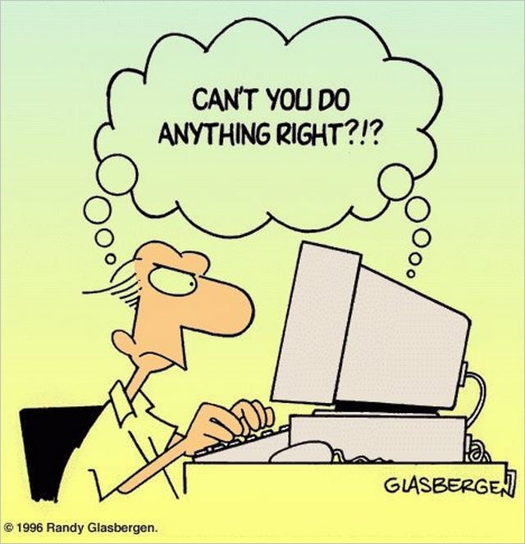
Computers zijn altijd dom!

Slide 26
Programmeertalen
Waarom hebben we programmeertalen nodig? Waarom niet gewoon bijvoorbeeld Engels gebruiken?
Computers zijn te dom om Engels te verstaan
Engels zou een slechte programmeertaal zijn

Slide 27
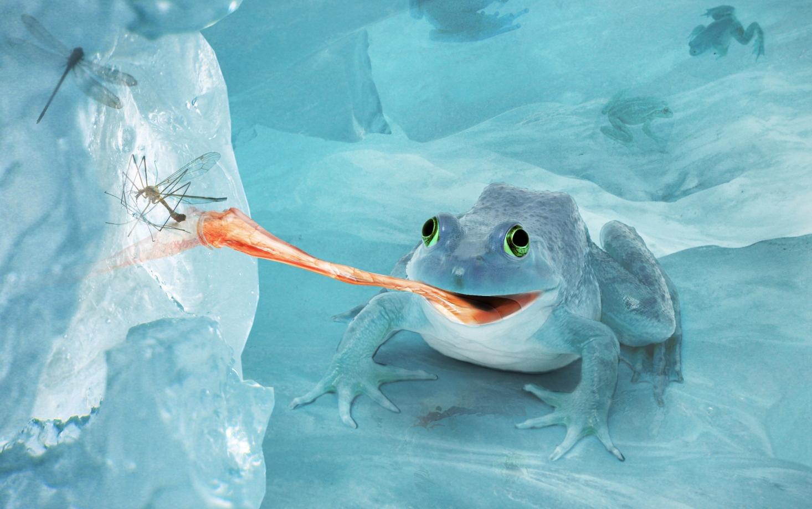

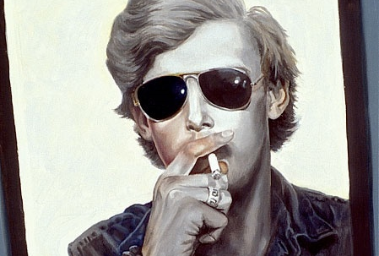
Probleem met niet-programmeertalen
Onze spreektalen bevatten vele dubbelzinnigheden:
“Wat een koele kikker”

Slide 28
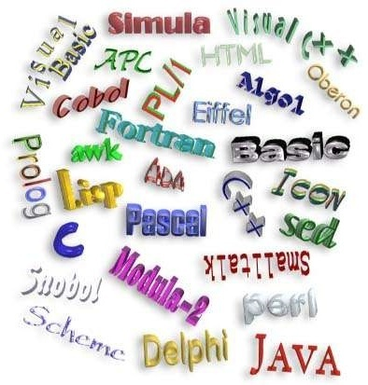
Een goede programmeertaal…
Is simpel genoeg om door een computer begrepen te worden
Reduceert dubbelzinnigheden
“De taal op zich is niet zo belangrijk.”

Slide 29
Programmeertaal
Heeft eigen woordenschat = keywords
Heeft eigen grammaticale regels= syntax

Slide 30
C#

Slide 31
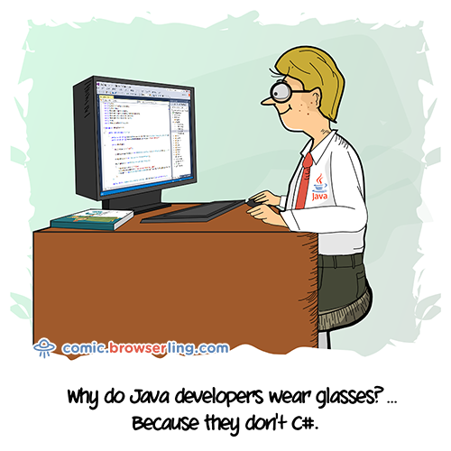
De geschiedenis van C#
Uitspraak: See Sharp
1960: Algol (Algoritmic Language)
1970: C
1980: C++
1990: Java
2002: C#

Slide 32
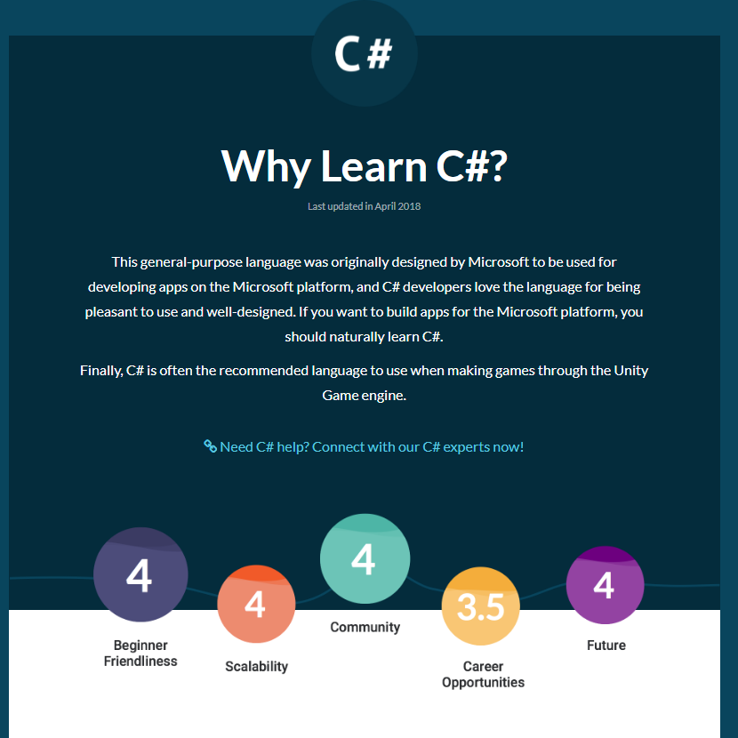
Bron: http://www.bestprogramminglanguagefor.me/why-learn-c-sharp

Slide 33
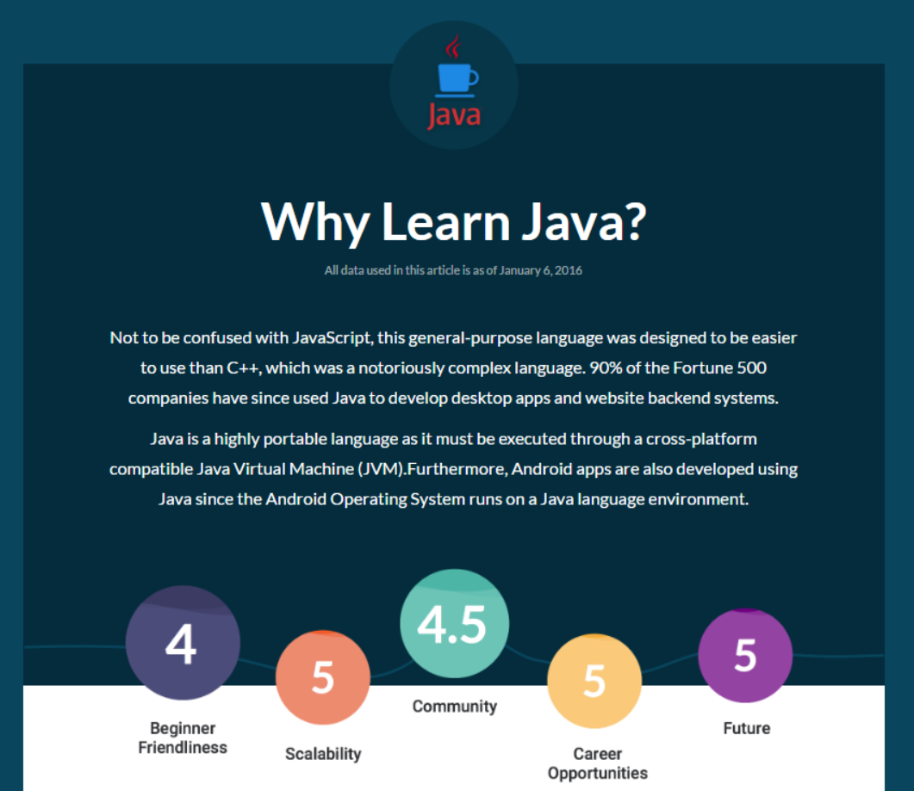
Waarom dan niet Java?
In 2e jaar schakel je over op java
Voordeel C# in eerste: zeer sterke IDE (Visual Studio) waardoor we kunnen focussen op de taal ipv de tools
http://www.bestprogramminglanguagefor.me/

Slide 34
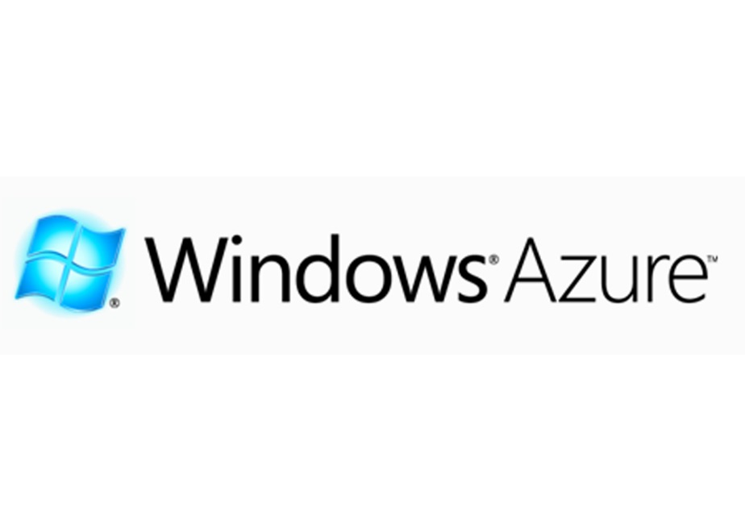

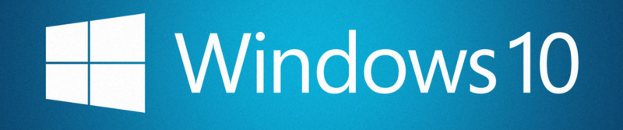
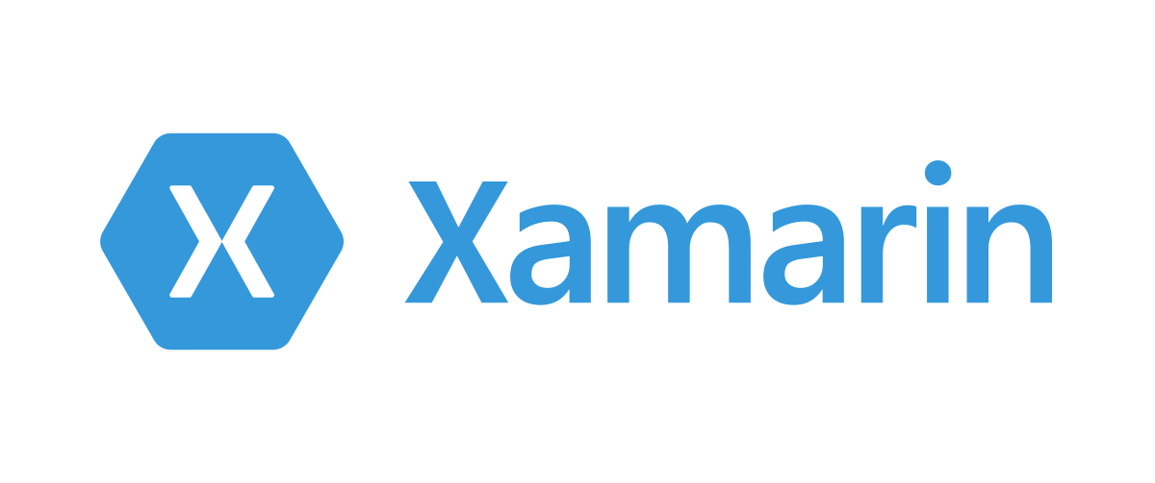
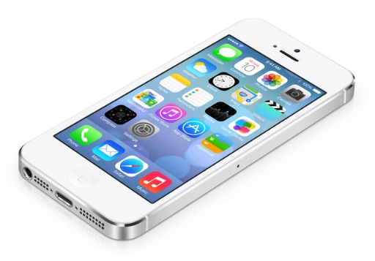

Waar C#?
Winforms

Slide 35
.NET omgeving
Integrale component van Windows OS:
Runtime omgeving
Beveiliging
Netwerking
Programmeertalen (C#, C++, VB.NET, F#)
Veel analogieën met de filosofie van Java:
VM, OOP, Gargabe collection, …

Slide 36
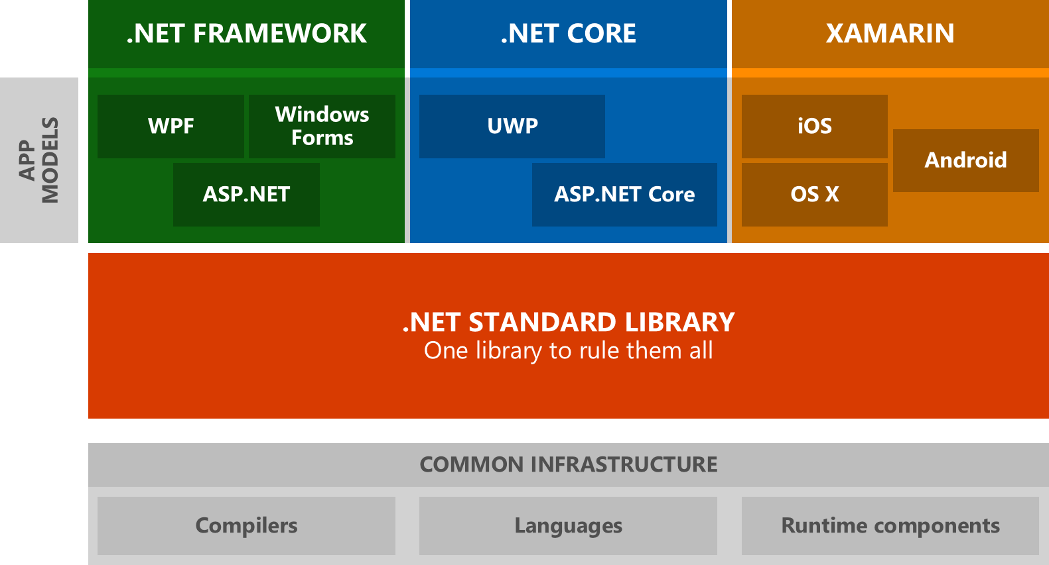

Slide 37
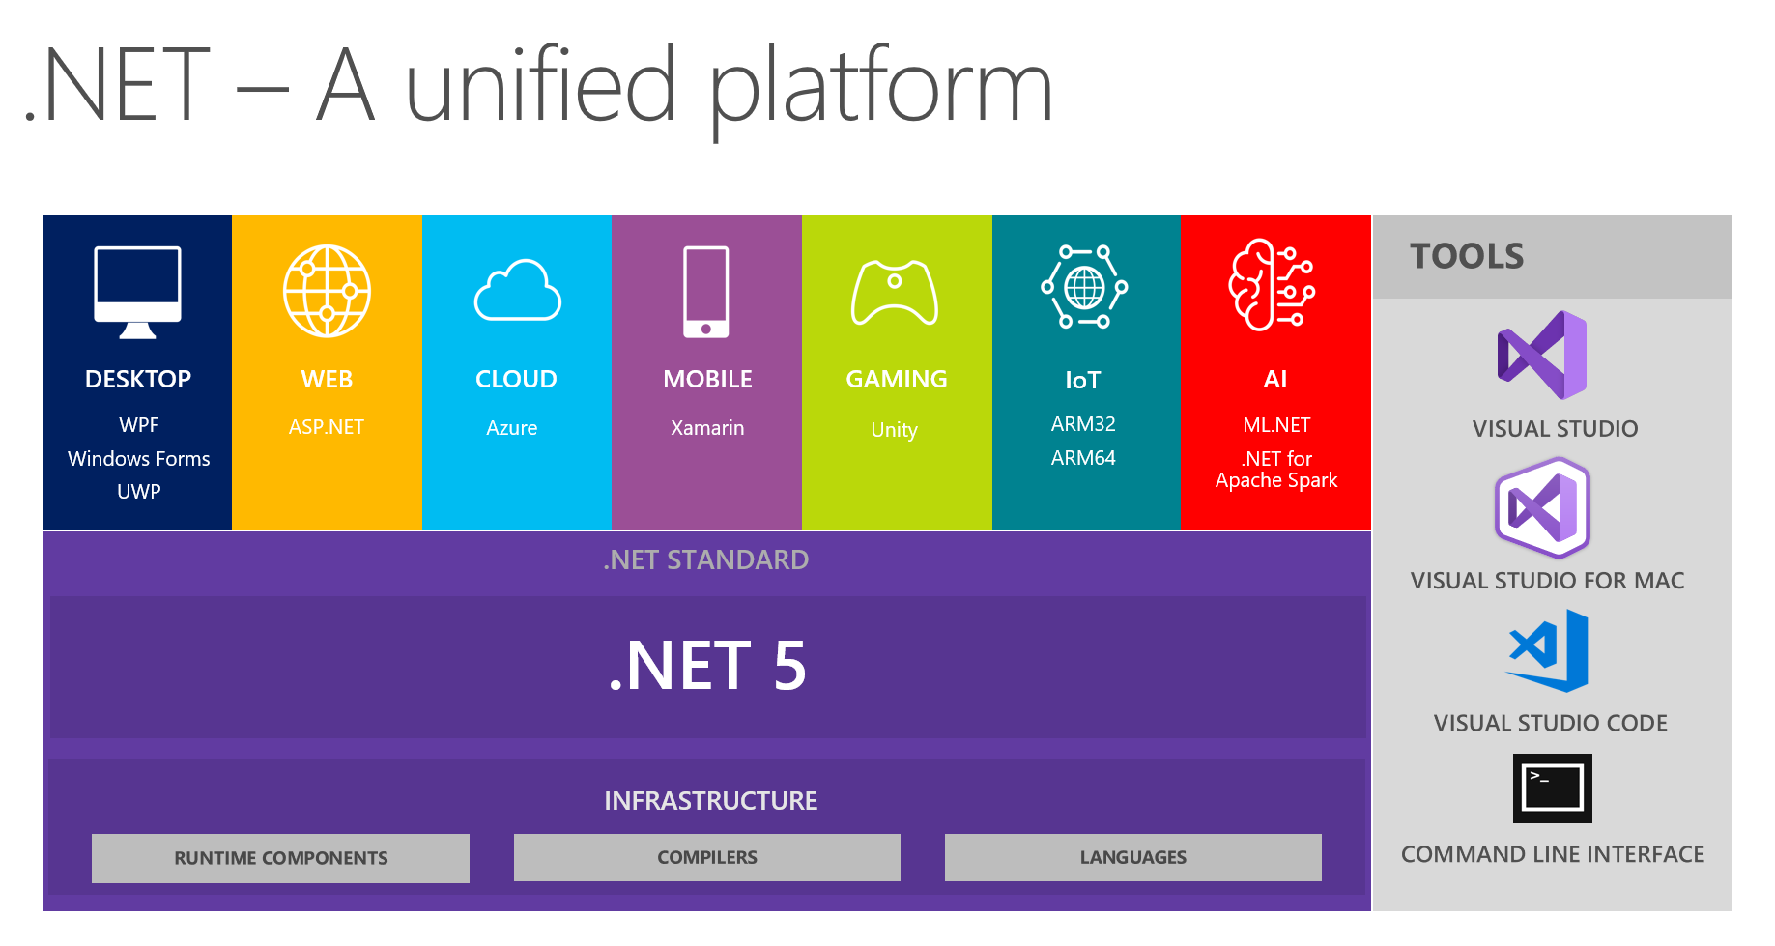
De toekomst
.NET 5 wordt naam voor .NET Core 3,0 (verschijnt november 2019)

Slide 38
Hoe wordt een programma gemaakt?
Compileren

Slide 39
C# compiler
Compiler: Zet je code (in bijvoorbeeld C#) om naar een uitvoerbaar bestand in een taal die de hardware/OS begrijpt
Compiler
Compiler
C# code
Low Level Instructions (bytecode)
Indien fout in code (compiler error)

Slide 40
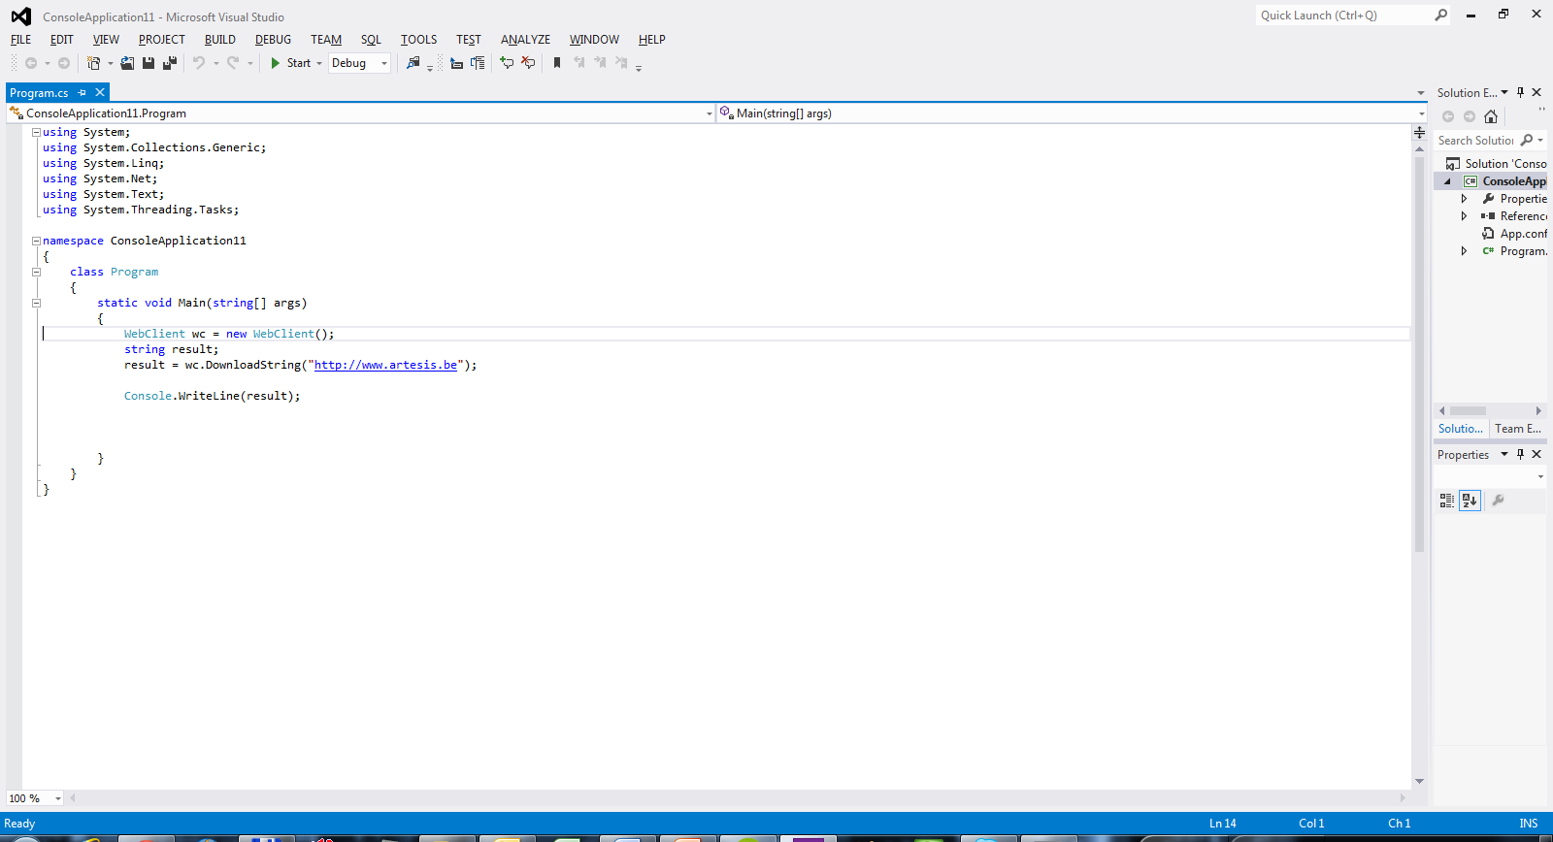
C# programma’s maken
Microsoft Visual Studio (VS)
VS Community: gratis versie
Echter,ook met een simpele notepad kan je programmeren.
Of als je van SM houdt: VS Code
(Notepad on steroids)
Je hebt gewoon een .NET compiler nodig om je code te kunnen compileren

Slide 41
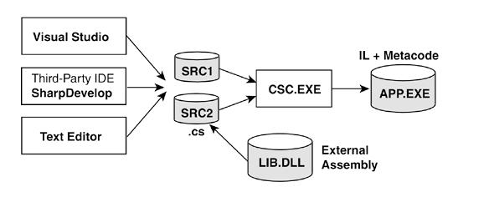
CSharpCompiler (CSC.exe)
Notes:
CSC.EXE = compiler
C:\Windows\Microsoft.NET\Framework\v4.0.30319

Slide 42
Eerste C# details

Slide 43
Layout van code
Tabs, spaties en enters worden niet door compiler bekeken.
Je bent vrij deze dus te gebruiken om je code wat overzichtelijk te houden: DOE DIT!

Slide 44
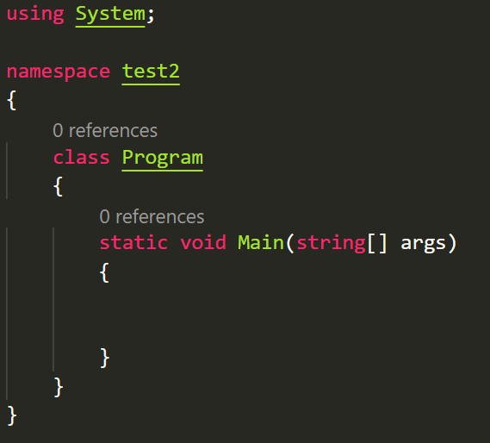
Main is startpunt
Here we start!

Slide 45
Keywords
C# is een programmeertaal
Zoals iedere taal heeft C# dus ook z’n eigen woorden (keywords)
In tegenstelling tot talen zoals Nederlands, Engels, etc zijn de keywords van een programmeertaal ondubbelzinnig en mogen ook niet voor andere zaken gebruikt worden.
C# bevat momenteel 77 keywords
Je mag nooit een keyword als identifier gebruiken
Bv variabele naam if, else, while, etc

Slide 46
C# keywords
abstract | event | new | struct
as | explicit | null | switch
base | extern | object | this
bool | false | operator | throw
break | finally | out | true
byte | fixed | override | try
case | float | params | typeof
catch | for | private | uint
char | foreach | protected | ulong
checked | goto | public | unchecked
class | if | readonly | unsafe
const | implicit | ref | ushort
continue | in | return | using
decimal | int | sbyte | virtual
default | interface | sealed | volatile
delegate | internal | short | void
do | is | sizeof | while
double | lock | stackalloc
else | long | static
enum | namespace | string
Ref http://msdn.microsoft.com/en-us/library/x53a06bb(VS.71).aspx

Slide 47
C# is hoofdlettergevoelig
Blabla ≠ blabla ≠ BlaBla

Slide 48
Identifiers
Namen die je geeft aan variabelen, methods en structures zijn identifiers
Bv mijnGewichInKg, BerekenHypothenusa, etc
Naamgeving van identifiers is belangrijk. Geen vaste regels, maar wel aantal afspraken zodat anderen makkelijk je code kunnen begrijpen (of jijzelf enkele weken later)

Slide 49
Regels naamgeving identifiers
Moet beginnen met letter of underscore (_)
Dus GEEN cijfer
Identifier mag enkel bestaan uit letters, cijfers en underscores
NIETS ANDERS
Mag geen c# keyword zijn (zie eerdere slide)
Dus niet int, goto, string, etc

Slide 50

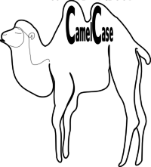
Camel case
Afspraak: gebruik altijd hoofdletter wanneer er nieuw woord in identifier start.
Bovendien: opteer om eerste woord NIET met hoofdletter te starten
Bv:
int eenZeerLangeIdentifier;

Slide 51
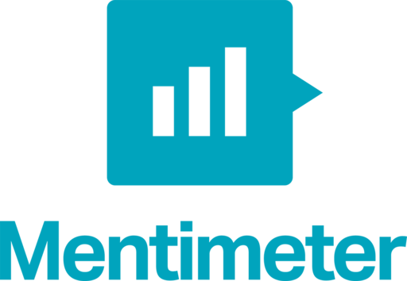

Slide 52
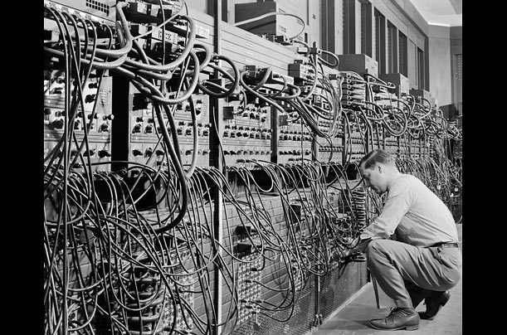
Debugging
Deleted code is debugged code.
— Jeff Sickel

Slide 53
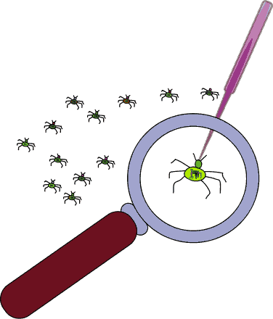
Debugging
Fixing runtime, logical errors in code
Test code, Change code, Repeat

Slide 54
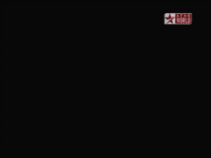
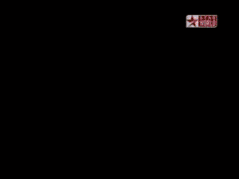
This is what debugging feels like

Slide 55
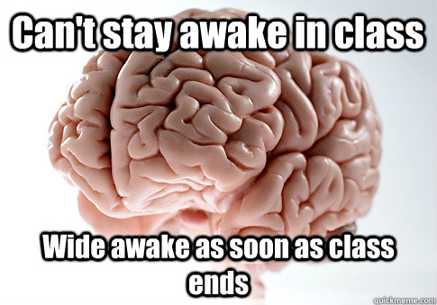

Slide 56
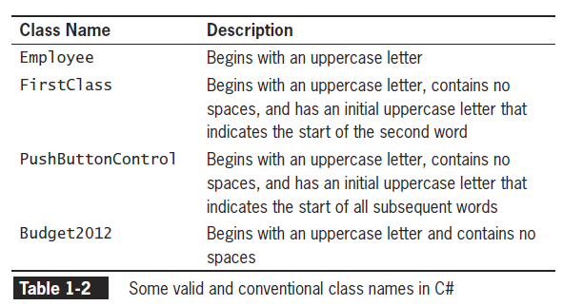

Slide 57
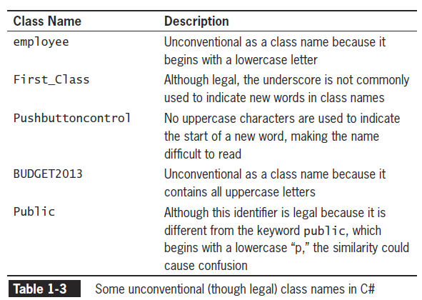

Slide 58
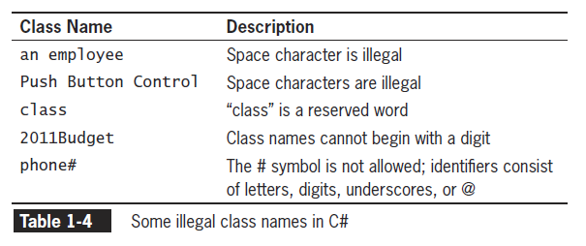

Slide 59
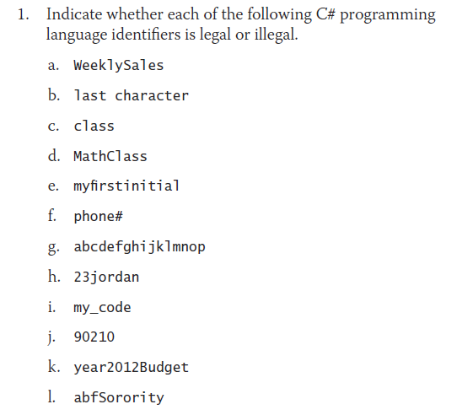
Moet beginnen met letter of underscore (_)
Identifier mag enkel bestaan uit letters, cijfers en underscores
Mag geen c# keyword zijn (zie vorige slide)

